Slide 1
Алгоритм расчета CRC - 8 для протокола передачи данных - ModbusRTU

Slide 2
Суть алгоритма
Предположим имеется следующее начало из пакета данных:
00010100 00001100 11000101
Первые два байта данных считываются в регистры В1 и В2 соответственно:
В1 – 00010100 В2 - 00001100
Далее регистры 8 раз поразрядно сдвигаются, при этом старшие разряды В2 переходят в младшие В1, а старшие В1 во флаг СF:
CF=0 <- 10100000 <- 01100ххх
CF=x <- 00010100 <- 00001100
CF=0 <- 01010000 <- 001100хх
CF=0 <- 00101000 <- 0001100х
CF=1 <- 01000000 <- 1100хххx
При появлении единицы во флаге CF, над В1 и полиномом выполняется операция ИСКЛЮЧАЮЩЕЕ ИЛИ:
_{xor}1 01000000
1 00011001
СF B1 Полином 1 01000000 XOR 1 00011001
CF <- 0 01011001 -> B1
Результат операции записывается в В1, и сдвиги продолжаются, пока не выполнится оставшиеся сдвиги т.е. В2 полностью не сдвинется.
Содержимое В1 после 8ми сдвигов: В1 = 11100001
После выполнения процедуры, в В2 записывается следующий байт из пакета. И процедура выполняется снова, где В1 = 11100001 В2 = 11000101

Slide 3
Алгоритм в примере реализован на языке программирования Assembler.
Блок-схемы составлены в соответствии с особенностями языка.
На первом слайде демонстрируется работа алгоритма получения данных из пакета и расчет контрольной суммы всего пакета.
На втором слайде демонстрируется работа алгоритма расчета контрольной суммы для каждого байта из пакета данных.
Данный алгоритм также применим к CRC-16 и CRC-32.
Его можно реализовать на любом языке программирования.
Если последовательность данных в пакете получена в обратном порядке, достаточно зеркально отразить байты и полином, при этом сдвиги совершать вправо.

Slide 4
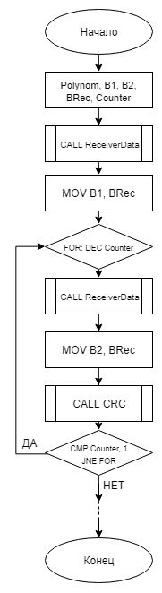
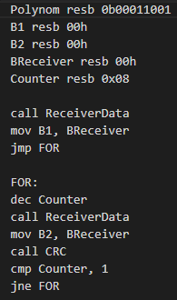
Polynom = 0001 1001
B1 =
B2 =
BReceiver =
Counter =
1110 1101
0000 0000
0001 0100
1110 0001
хххх хххх
0000 0000
1100 0101
0000 1100
хххх хххх
1100 0101
0001 0100
0000 1100
0000 0000
8
6
7
Посчитаем CRC полученных байт пакета данных
Результат расчета останется в В1
Запишем полученный байт в В2
Регистр Polynom содержит полином
Регистры В1 и В2 необходимы для расчета CRC
В регистр BReceiver записывается байт из пакета данных
В регистр Counter записывается кол-во байт в пакете данных
Начало цикла расчета CRC всего пакета данных
Начало программы
Запишем считанный из пакета байт в В1
Уменьшаем счетчик цикла
Считываем следующий байт из пакета данных
Считаем первый байт из пакета данных
Посчитаем СRC, В2 и В1, в котором хранится предыдущий расчет
Получаем следующий байт из пакета данных
Проверяем счетчик
Если считали все байты из пакета выходим из цикла
Иначе продолжаем получение байт и расчет CRC
Переходим к след. итерации
Уменьшаем счетчик цикла
Проверяем счетчик цикла
Совершаем те же самые действия
Записываем его в байт В2
После выполнения данного алгоритма в В1 будет хранится CRC всего пакета данных

Slide 5
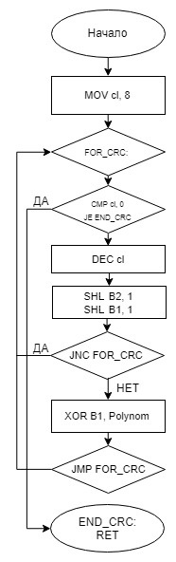
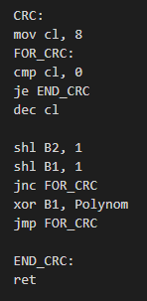
Процедура расчета CRC
Счетчик цикла проходящего по 8 ми битам байта принятых данных
Выход из цикла, если пройдено 8 бит
Переход в конец процедуры
Цикл расчета
Уменьшение счетчика
Сдвиг битов первого байта влево на 1 разряд. В младший бит запишется флаг CF, а старший бит в CF
Сдвиг битов второго байта влево на 1 разряд. Старший бит запишется во флаг CF
Метка для выхода из цикла
Если CF, т.е. старший бит первого байта равен нулю, то переход к следующей итерации
Возврат из процедуры
CF = 1. Выполним операцию xor над B1 и Polynom
В B1 записывается результат операции
Polynom =
0001 1001
1100 xxxx
xxхx xxxx
0110 0xxx
0xхx xxxx
100х xxxx
00хx xxxx
B2 =
B1 =
Cl =
CF =
0011 00xx
0000 1100
1111 1000
0001 100x
0110 0111
0100 0000
0100 0000
0110 0111
0101 0000
0101 1001
1111 1000
1011 0011
1110 0001
1111 1100
0001 0100
1010 0000
0010 1000
xor
0111 1110
Безусловный переход к следующей итерации
0001 1001
0001 1001
_____________
6
4
0
1
2
0
3
7
8
5
0111 1110
1110 0001
0101 1001
0
0
1
1
1
1

Slide 6
Спасибо за просмотр

